Slide 1
《新启航英语》
Unit 3 Clothes
Period 1 Let’s chant!
册 次：二年级下册 学 科：英语（外研社版）
主讲人：罗媛 学 校：成都市高新区成外美年学校

Slide 2
通过本课时学习，学生能够：
理解韵文内容，掌握表达喜好的核心句型“I like...”“You like...”“We all like...”。
熟练朗读韵文，并与同伴合作表演韵文。

Slide 3
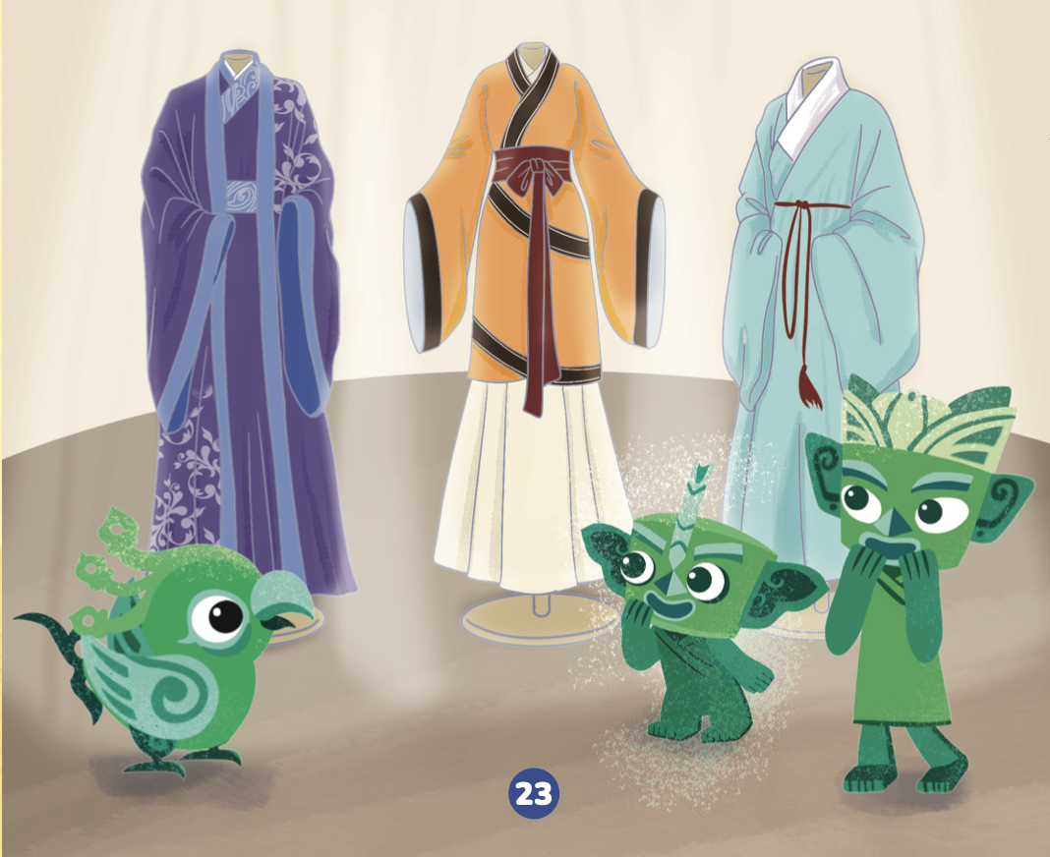
Look and say.
Who are they?
Where are they?
What do they see?

Slide 4

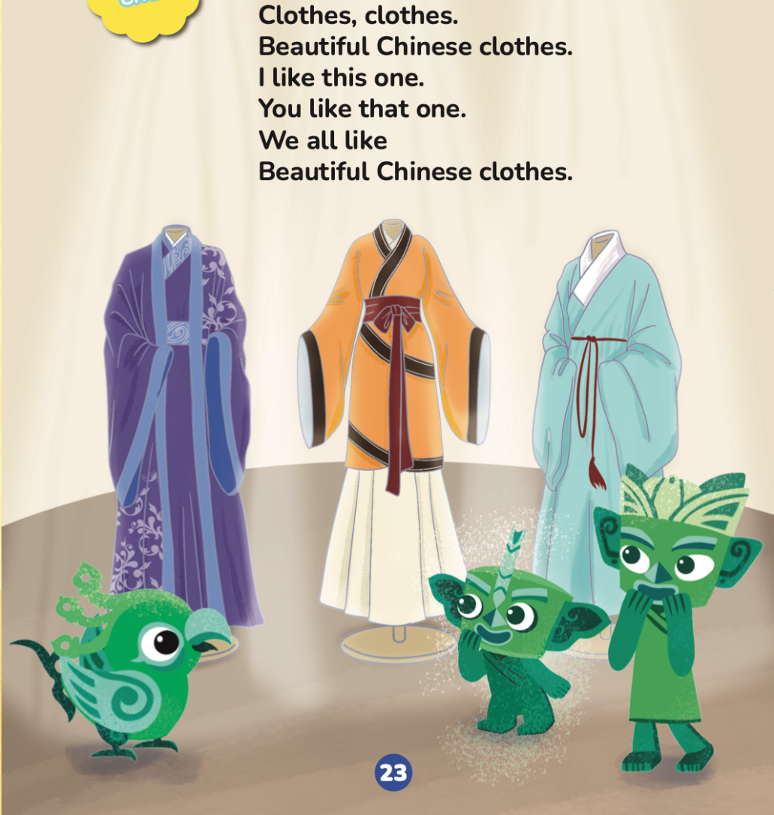

Listen, check and repeat.
Chinese clothes

Slide 5
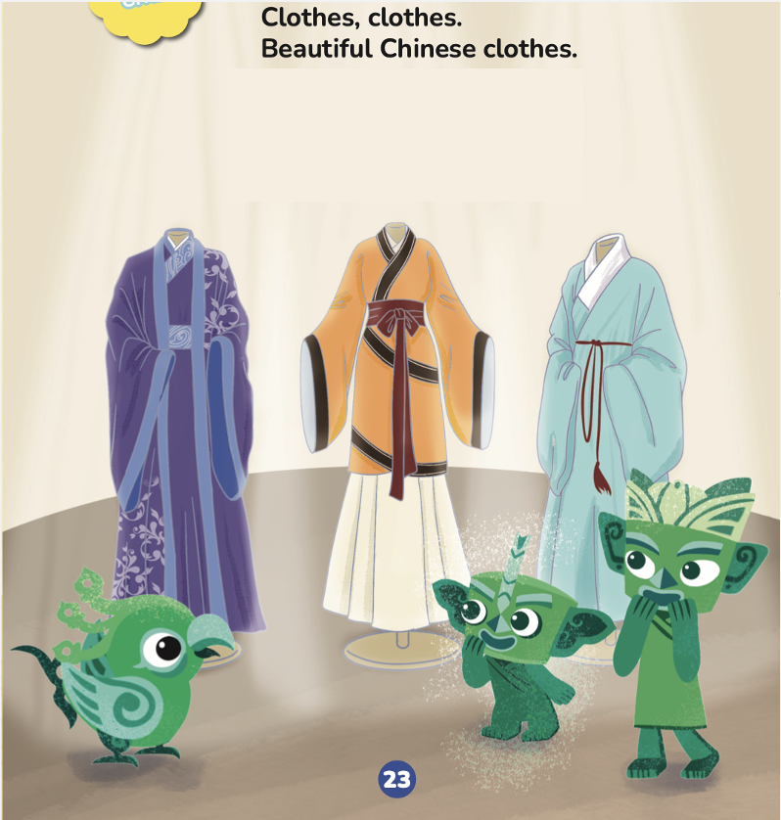
Look and say.
How do they feel?
Do they like the Chinese clothes?
What will they say?

Slide 6
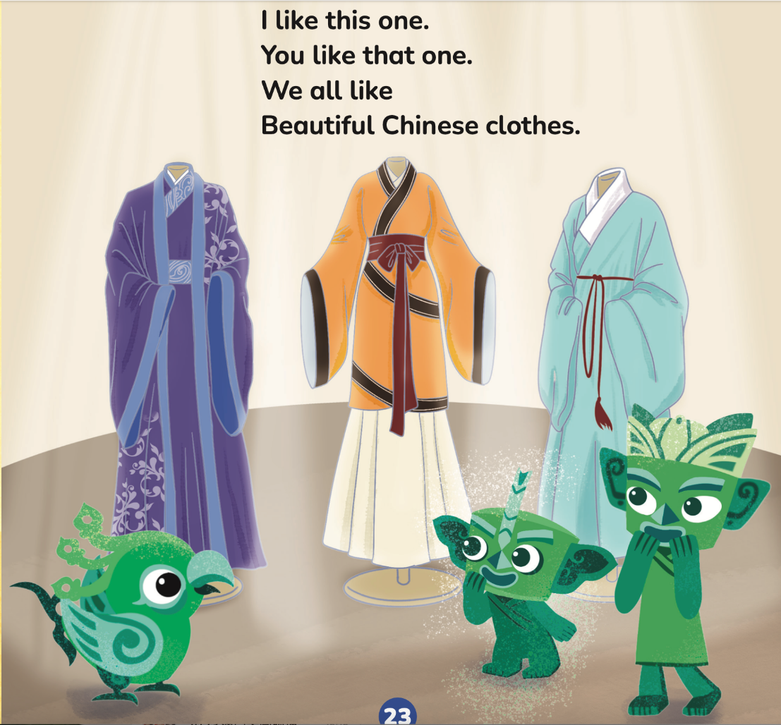
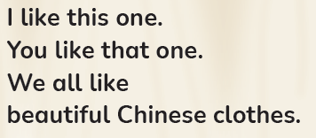
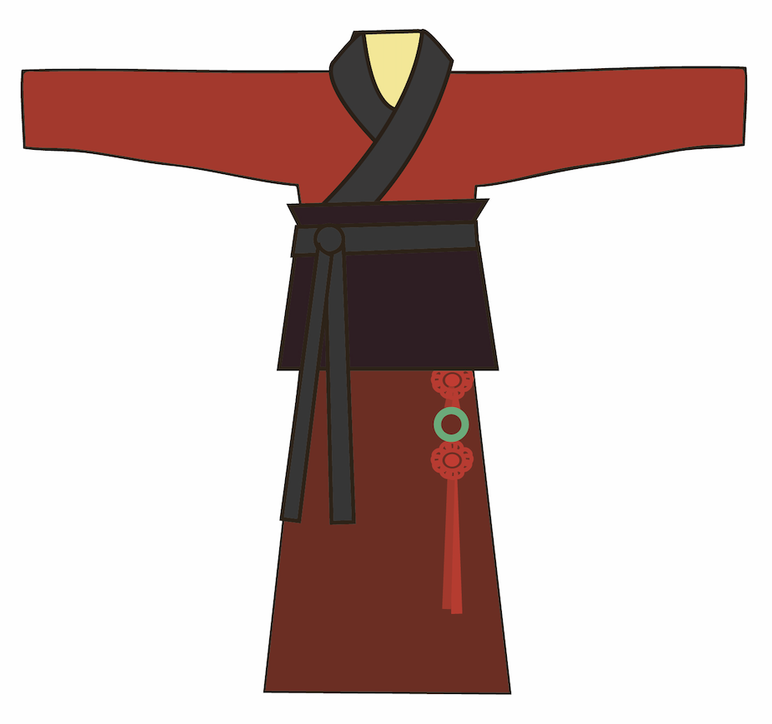
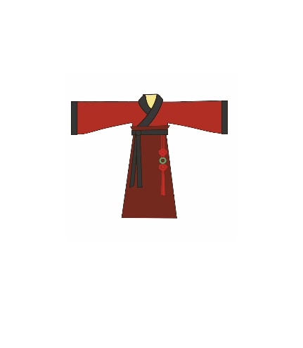

Listen, check and repeat.
like
this one
that one

Slide 7
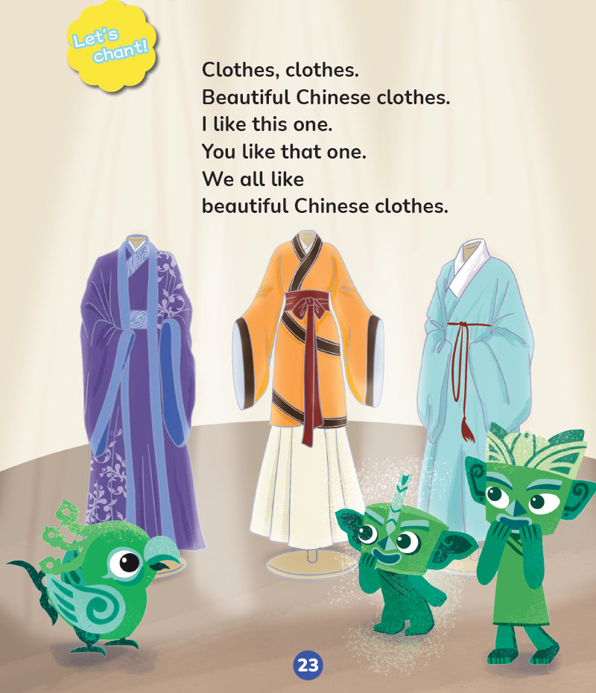
Listen and repeat.

Slide 8
Watch the video and chant.
此处教师可以插入教材第23页韵文的视频。

Slide 9
Chant together.

Slide 10
Work in groups. Chant and act out.

Slide 11
Homework
带感情地朗读韵文。
自行搜索中国传统服饰的照片或图画，选择一款自己喜欢的服饰，在下一节课与同学分享。

Slide 12

《新启航英语》（预备级）
Unit 3 Clothes
Period 1 Let’s chant!
制作单位：外语教学与研究出版社

